Slide 1
物流系统建模与仿真
第十二节 一阶系统的理论

Slide 2
一、一阶系统的数学原理
作为仿真系统的基础结构，探究一阶系统数学原理是深刻理解系统运行机制的必要环节。
一阶系统特征：一个状态变量
一阶系统数学描述的含义：在时域中，系统状态的变化由其自身状态的函数决定

Slide 3
一阶系统微分方程
利用泰勒级数展开
任意函数可以分解成状态变量的多项式形式，
保留项数越多，系统结构越复杂，同时误差越小
当n=1时，变为一阶常微分方程

Slide 4
二、正反馈结构原理
右侧给出了正反馈基本结构的因果分析图和系统流图。如图所示：
两个相互加强的变量组成
分别对应了流图中的存量和流量
回持续强化系统中的变化

Slide 5
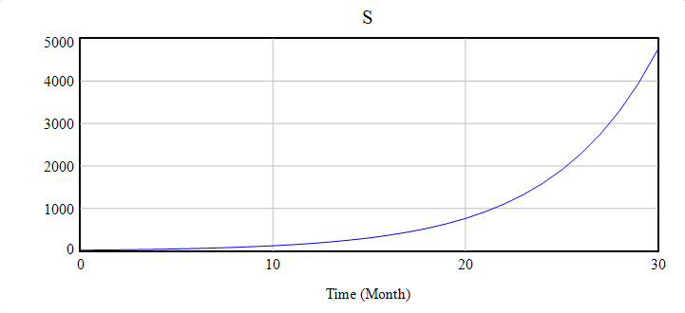
正反馈变化的原理
方便起见，令存量用符号L代替，流量用R代替
存量变化率为
系统运行的方程为
一般化的方程也常写为
即一阶常微分方程
系统方程设置
LEV=INTEG(RT，20)
RT=0.2*S
时间变量TIME简化为变量t

Slide 6
正反馈的行为模式
求解方程
得到L的解析式
即 正反馈的基本行为模式是指数变化趋势，时间常数对应了存量指数函数的时间系数
而初始值设置则是微分方程初值，即t=0时

Slide 7
一阶正反馈重要参数
一阶正反馈数学描述式
时间常数
令t=T，代入系统状态式中
即每过一个T的时间长度，系统增长初始值的约2.73倍
时间常数越大，系统状态增长越缓
时间常数越小，系统状态增长越陡
T
2T
3T
4T
每增长一个时间T，就在初始值基础上扩大2.73倍

Slide 8
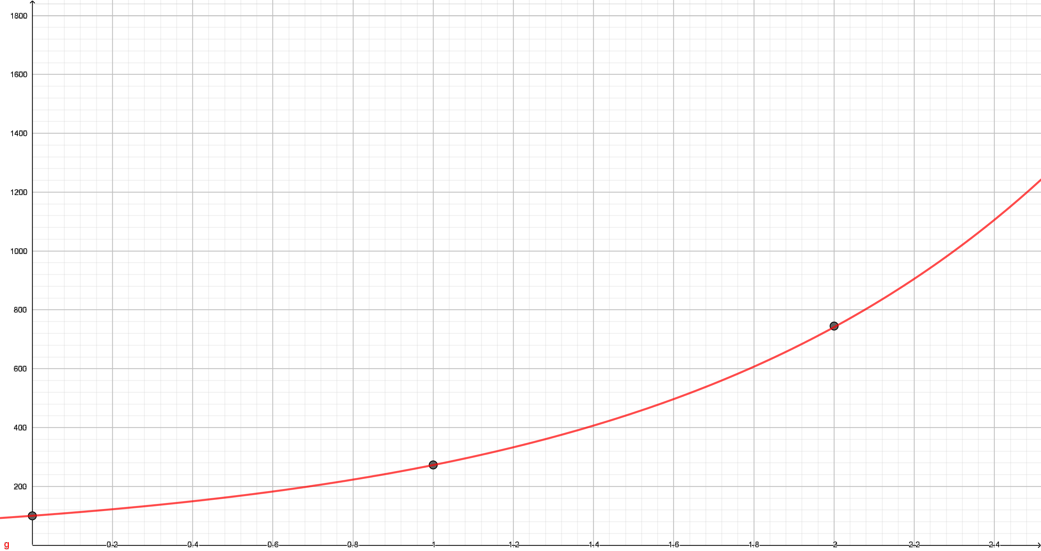
一阶正反馈重要参数
倍增时间 Td
倍增时间定义为变量由初始值增长到第一个翻倍所需时间
Td与时间常数T的关系
即倍增时间约等于70%时间常数
C
翻倍
B
A
翻倍

Slide 9
案例：估算参数
已知国际棋盘共64个格子，在棋盘第一个格子上放1粒粮食，第二个格子上放2粒，第三个上放6粒，如此类推下去，每一个格子上放的粮食数目是已经放下的数目两倍，请用仿真工具计算粮食数目累计多少，如何增长。
某企业处于市场拓展阶段，通过积累和拓展渠道持续增加销量，大约每15个月销售量会翻番，设原2010年1月销量为10（万元），请做出5年内的销量仿真系统。

Slide 10
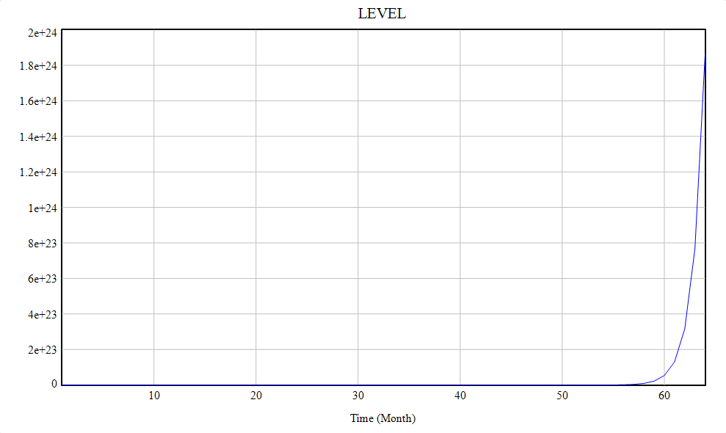

Slide 11
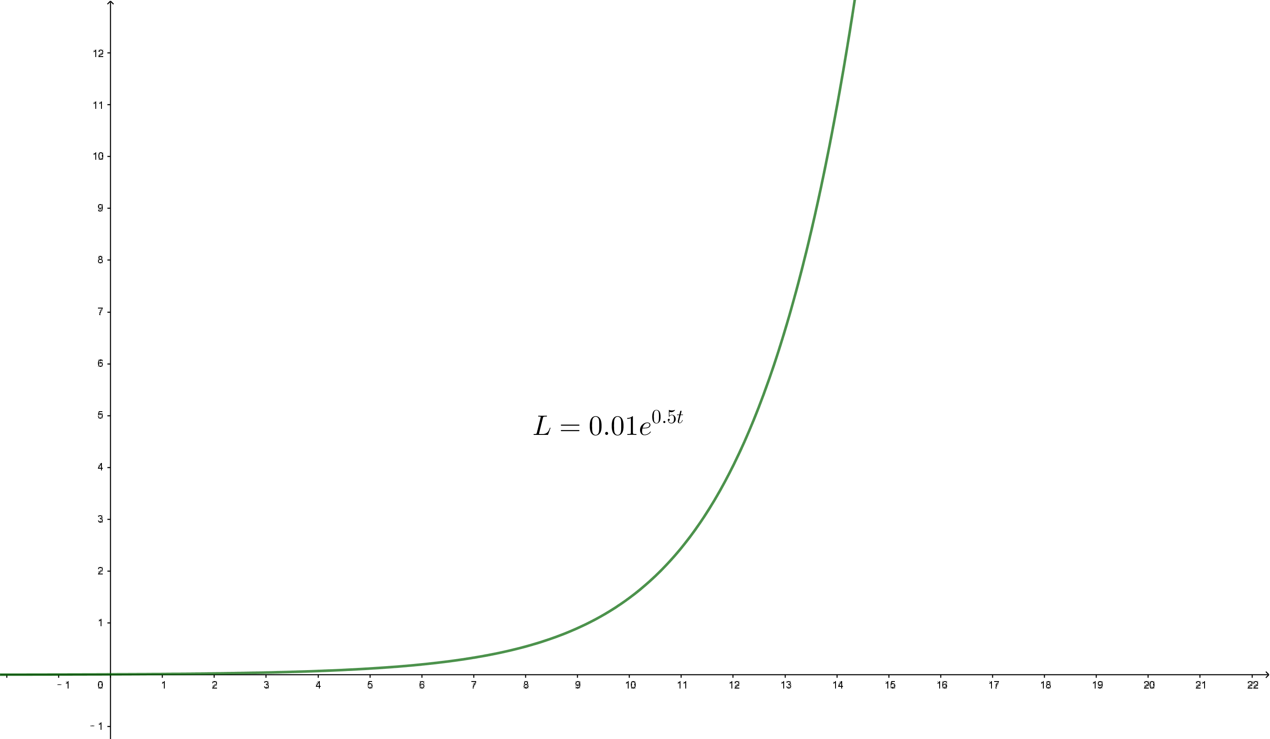
正反馈指数发展趋势特点
后期急速陡峭
前期发展平缓

Slide 12
正反馈特征
基本特征：
指数增长
倍增时间固定
初期接近线性，末期急速增长
常见问题
发展问题
滚雪球效应
良心循环问题
非指数型
倍增时间不固定
时间越长越偏离指数趋势

Slide 13
二、负反馈结构原理
负反馈系统原理如右侧因果分析图所示
负反馈具有“寻的” 趋势
对系统变化具有补偿特性，即
偏离平衡位置越多，补偿越多
偏离平衡位置越近，补偿越少

Slide 14
负反馈的数学原理
两侧做积分运算，解得

Slide 15
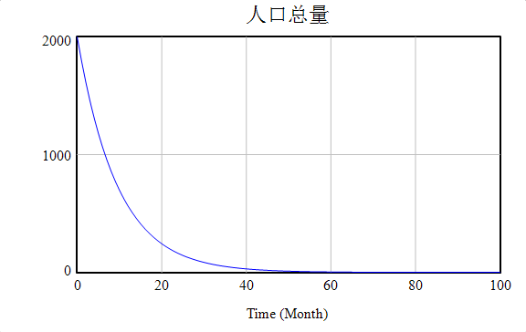
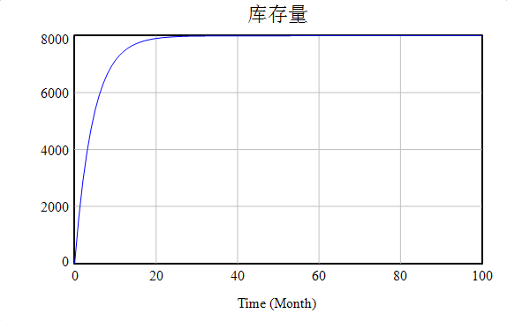
负反馈的时间常数
从负反馈的数学表达式中可以得到
负反馈的发展模式也是指数特征
时间系数是固定常数
推算时间常数：T=1/CONST
时间常数含义：每隔T时间，系统增长初始值与目标值差距的0.632倍

Slide 16
减半时间常数Th
注意：减半时间在某些领域也被称为半衰期
简化问题，若目标值设置为0
系统状态的解析式变为
由T导出，令状态为初始状态一半
得到
即减半时间约等于0.69倍时间常数T

Slide 17
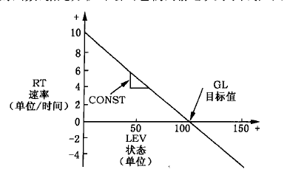
负反馈特征
负反馈的三种模式
模式1：当状态为正数，差距为正时
模式2：当状态为正数，差距为负时
模式3：当状态为正数，差距为零时

